Slide 1
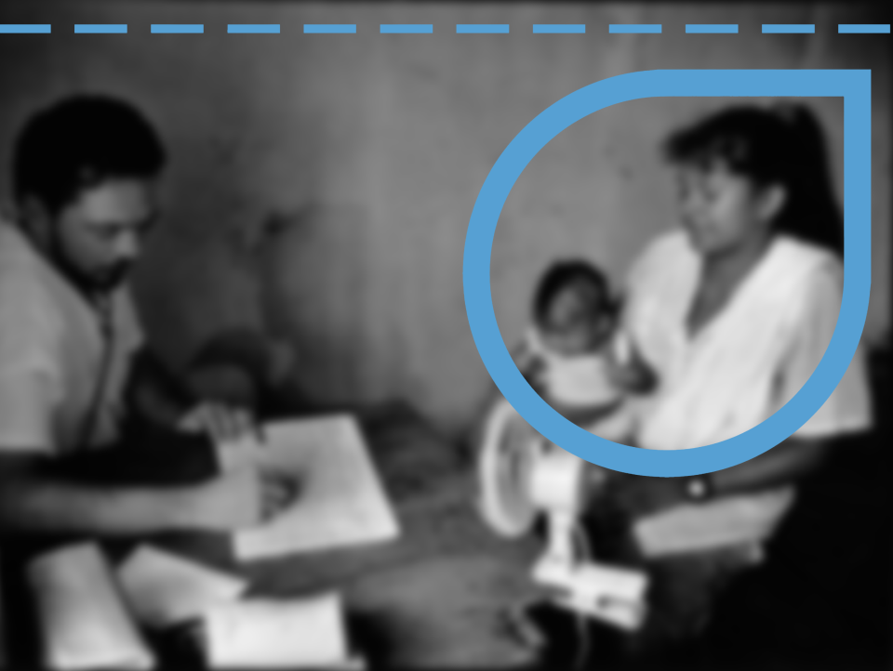
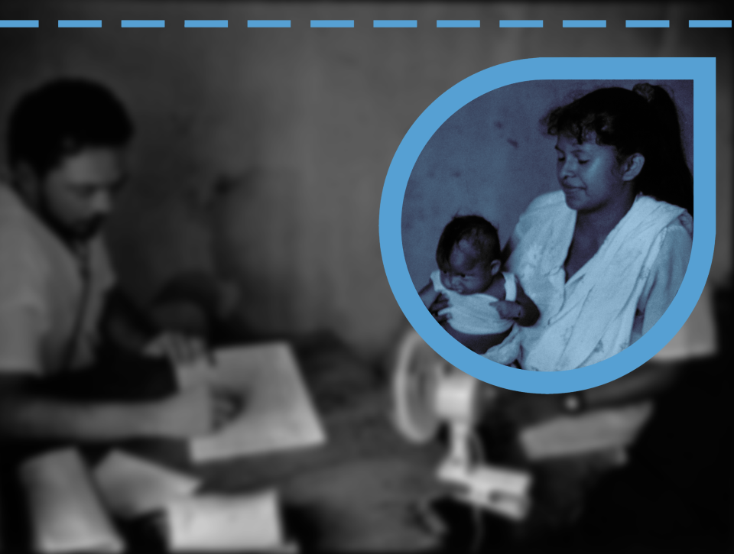
Migración como determinante de la Salud:
Algunos conceptos para iniciar
28 de setiembre, 2016
San José, Costa Rica

Slide 2
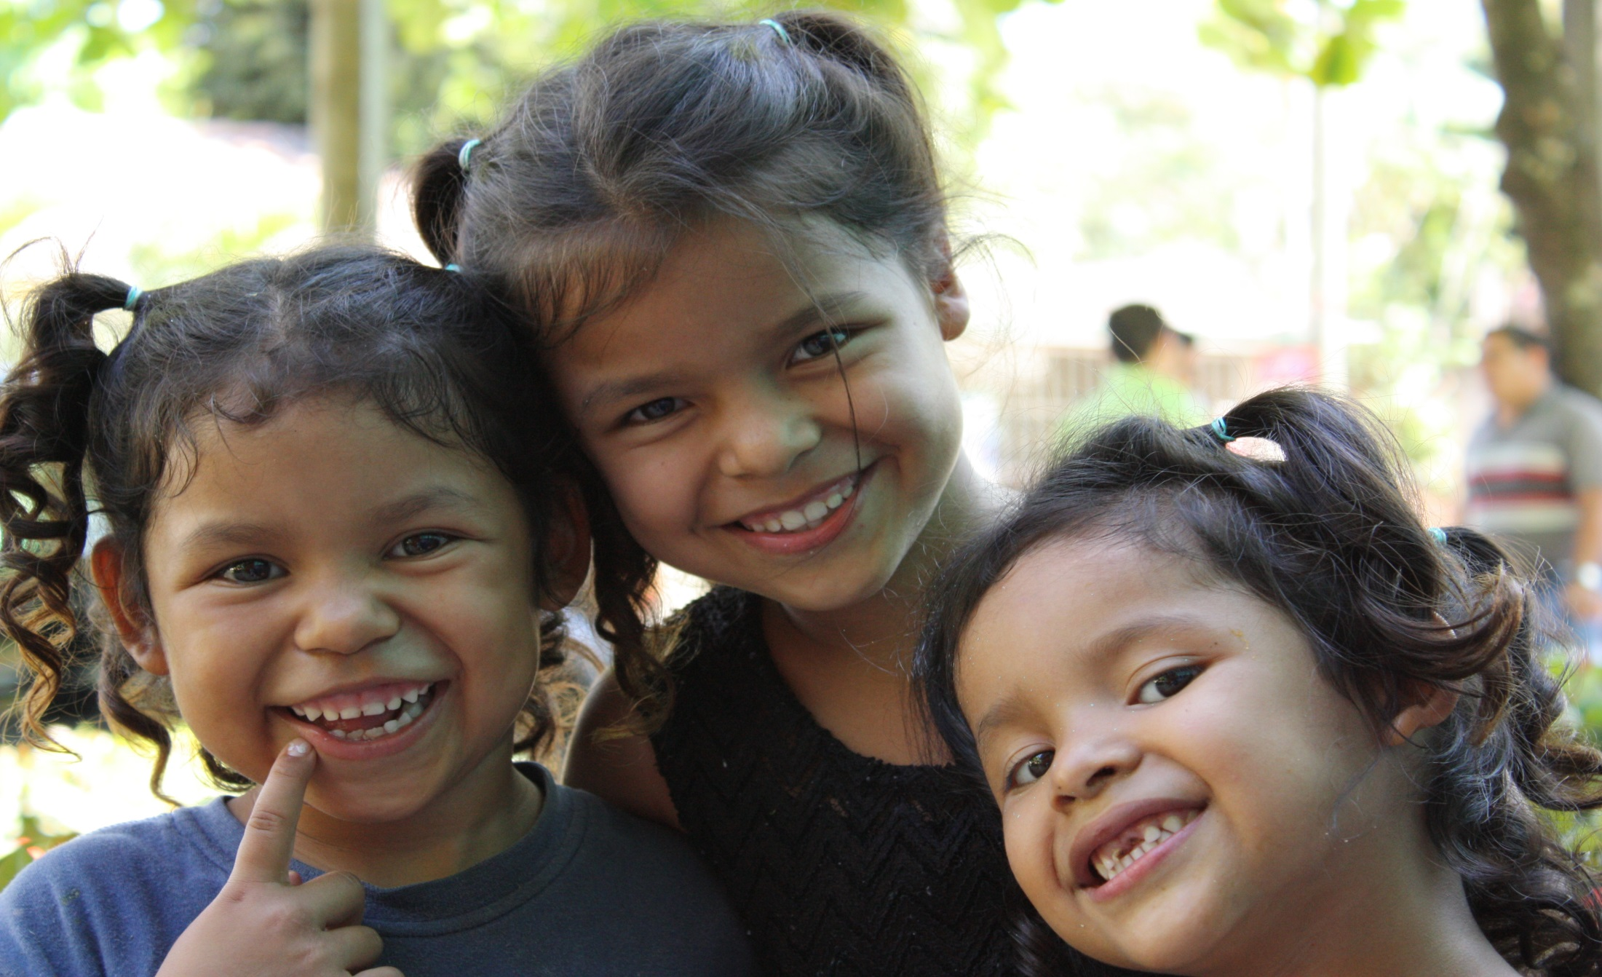
Mensaje Clave: La migración como determinante social de la salud
La migración genera grandes beneficios
¡Incluso para la salud!

Slide 3
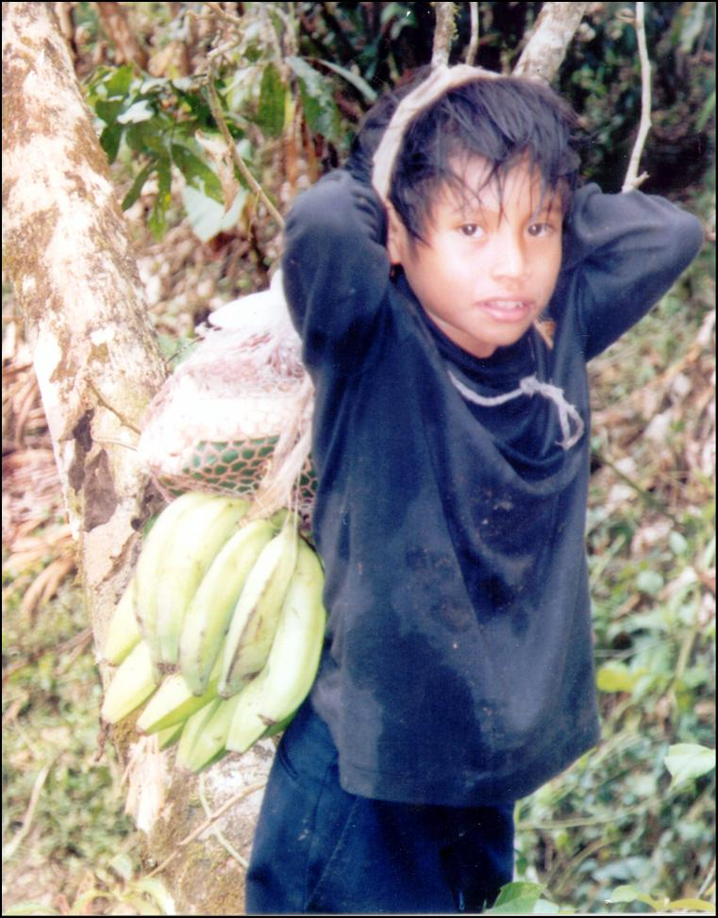
La migración no siempre es un riesgo a la salud, pero si es un determinante en el proceso salud enfermedad.
Dependiendo de las condiciones en las que se realice, aumenta el riesgo de afectación a la salud.

Slide 4
Efecto del migrante saludable
Efecto del migrante agotado
Fases del ciclo migratorio | ¿Se enfermó ?
 | Si |  | No |  | NR |  | total
 | Valor | % | Valor | % | Valor | %
Antes del proceso migratorio | 6 | 5% | 113 | 93% | 2 | 2% | 121
Tránsito | 11 | 9% | 108 | 89% | 2 | 2% | 121
Destino | 35 | 29% | 86 | 71% |  | 0% | 121
Retorno | 26 | 21% | 95 | 79% |  | 0% | 121
Después del retorno | 49 | 40% | 71 | 59% | 1 | 1% | 121
OIM, 2015
Personas Retornadas: situación de Salud en el ciclo migratorio – El Salvador
Salud Pública: Obliga enfoque hacia retorno y familias vinculadas con el proceso migración

Slide 6
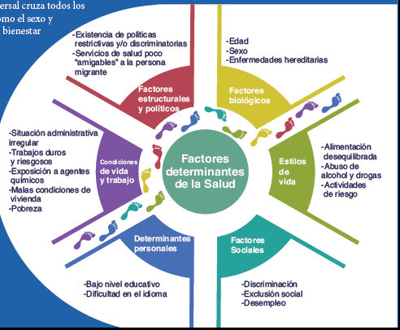

Slide 7
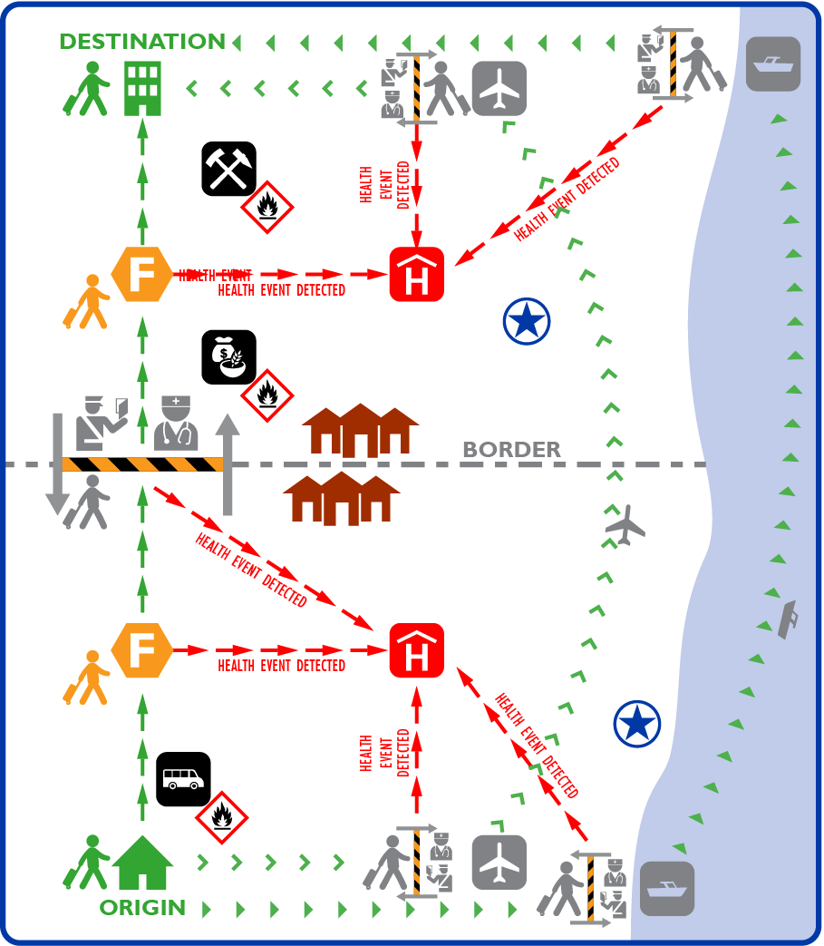
¿Who?
¿Where?
El continuum de la movilidad humana
All
In all spaces

Slide 8
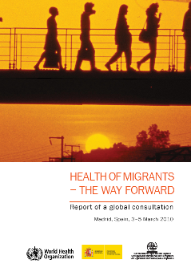
2008 Resolución WHA 61.17
Salud de las Personas Migrantes
Marco Operativo de Salud de las Personas Migrantes
Monitoreo de la Salud
Marco Político y Legal
Sistemas de Salud Sensibles a la Población Migrante
Alianzas, redes y marcos plurinacionales

Slide 9
GRACIAS
Carlos Van der Laat
Oficial Regional de Salud y Migración
cvanderlaat@iom.int

